Slide 1

Администрация
Тугулымского городского округа
Электронная брошюра
Основные характеристики бюджета
Тугулымского городского округа
На 2023 год и плановый период 2024-2025 годов
Тугулым,

Slide 2
Прогноз основных характеристик бюджета Тугулымского городского округа
2023 г.
2024 г.
2025 г.
тыс.руб.
Доходы
1 158 608,4
1 153 298,8
1 191 888,5
Расходы
1166608,4
1153298,8
1191888,5
Дефицит
-8 000,0
0,0
0,0
Доходы > Расходы = Профицит
Доходы < Расходы = Дефицит

Slide 3
Основные характеристики бюджета Тугулымского городского округа на 2023 год и плановый период 2024 -2025 годов
тыс. руб.
Наименование показателя | Факт 2021 года | Первоначальный план 2022 года | Прогноз
 |  |  | 2023 | 2024 | 2025
ДОХОДЫ | 1 062 235,3 | 1 074 588,5 | 1 158 608,4 | 1 153 298,8 | 1 191 888,5
В том числе
Налоговые и неналоговые доходы | 316 621,3 | 341 941,0 | 358 444,6 | 425 876,0 | 464 044,7
Безвозмездные поступления | 745 614,0 | 732 647,5 | 800 163,8 | 727 422,8 | 727 843,8
РАСХОДЫ | 1026338,0 | 1083488,5 | 1166608,4 | 1153298,8 | 1191888,5
Дефицит (-) Профицит (+) | 35897,3 | -8900 | -8 000,0 | 0 | 0

Slide 4
Муниципальный долг
Тугулымского городского округа
01.01.2020 | 01.01.2021г. | 01.01.2022г. | 01.01.2023г.
50 150,4 тыс. руб. | 26 045,5 тыс. руб. | 18 363,6 тыс.руб. | 10 031,2 тыс.руб.

Slide 5
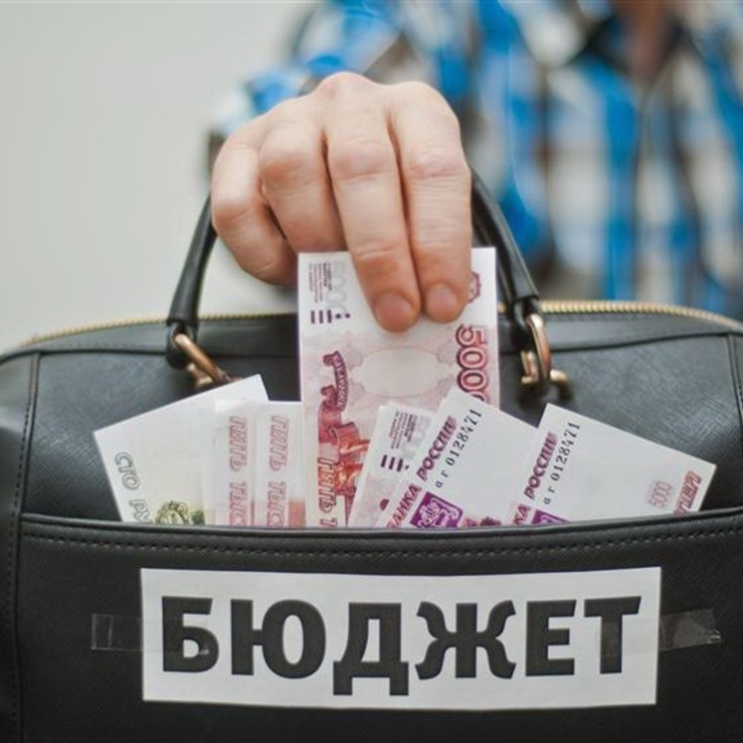
Доходная часть бюджета
Наименование | Прогноз
 | 2023 г. в тыс. руб. | 2024 г. в тыс. руб. | 2025 г. в тыс. руб.
Безвозмездные поступления | 800 163,8 | 727 422,8 | 727 843,8
Налоговые и неналоговые доходы | 358 444,6 | 425 876,0 | 464 044,7
ИТОГО | 1 158 608,4 | 1 153 298,8 | 1 191 888,5

Slide 6
Структура налоговых и неналоговых доходов
за 2023 - 2025 годы
Налоговые и неналоговые доходы | 2022 г. Утвержденные назначения в тыс. руб. | Прогноз
 |  | 2023 г. в тыс. руб. | 2024 г. в тыс. руб. | 2025 г. в тыс. руб.
НДФЛ | 202 681,0 | 212 599,0 | 278 142,6 | 314 251,1
Акцизы | 83 058,0 | 90 897,0 | 90 897,0 | 90 897,0
Налог, взимаемый в связи с применением упрощенной системы налогообложения | 25 415,0 | 17 964,0 | 19 347,0 | 20 837,0
ЕНВД | 608,0 | 0 | 0 | 0
Единый сельскохозяйственный налог | 684,0 | 723,0 | 756,0 | 791,0
Налог, взимаемый в связи с применением патентной системы налогообложения | 1 498,0 | 1 775,0 | 2 042,0 | 2 348,0
Налог на имущество | 4 822,0 | 4 808,0 | 5 058,0 | 5 321,0
Земельный налог | 7 158,0 | 7 038,0 | 7 038,0 | 7 038,0
Государственная пошлина | 3 585,0 | 3 300,0 | 3 432,0 | 3 569,0
Доходы от использования имущества | 8 980,6 | 12 715,2 | 12 538,0 | 12 367,2
Платежи при пользовании природными ресурсами | 17,0 | 510,0 | 510,0 | 510,0
Доходы от оказания платных услуг (работ) и компенсации затрат государства | 505,4 | 300,0 | 300,0 | 300,3
Доходы от продажи материальных и нематериальных активов | 1 430,0 | 1 583,3 | 1 583,3 | 1 583,3
Штрафы, санкции возмещение ущерба | 1 499,0 | 4 232,1 | 4 232,1 | 4 232,1
ВСЕГО: | 341 941,0 | 358 444,6 | 425 876,0 | 464 044,7

Slide 7
Структура безвозмездных поступлений
за 2023 - 2025 годы
Виды безвозмездных поступлений | 2022 г. Утвержденные назначения в тыс. руб. | Прогноз
 |  | 2023 г. в тыс. руб. | 2024 г. в тыс. руб. | 2025 г. в тыс. руб.
Дотации | 322 571,0 | 353 669,0 | 264 229,0 | 246 479,0
Субсидии | 19 342,7 | 26 811,6 | 26 385,2 | 27 464,6
Субвенции | 390 733,8 | 419 683,2 | 436 808,6 | 453 900,2
Иные межбюджетные трансферты | - | - | - | -
Возврат остатков | - | - | - | -
ВСЕГО: | 732 647,5 | 800 163,8 | 727 422,8 | 727 843,8

Slide 8

Доходы бюджета Тугулымского городского
Округа на душу населения
рублей
Налоговые и неналоговые доходы | Утвержденные назначения 2022 года | Прогноз
 |  | 2023 год | 2024 год | 2025 год
НДФЛ | 10 838,6 | 11 368,9 | 14 873,9 | 16 804,9
Акцизы | 4 441,6 | 4 860,8 | 4 860,8 | 4 860,8
Неналоговые доходы | 664,8 | 1 034,3 | 1 024,8 | 1 015,7
Прочие налоговые доходы | 2 340,6 | 1 904,2 | 2 014,6 | 2 133,9

Slide 9
Расходная часть бюджета Тугулымского городского округа
в тыс. руб.
Наименование раздела видов расходов | 2021 г. Исполнение | 2022 г. Утвержденные назначения | Прогноз
 |  |  | 2023г. | 2024 г. | 2025 г.
Общегосударственные вопросы | 114171,6 | 123217,5 | 134771,9 | 130346,1 | 127818,4
Национальная оборона | 1222,4 | 1211,2 | 1345,7 | 1405,4 | 1454,3
Национальная безопасность и правоохранительная деятельность | 9547,6 | 10478,0 | 10205,0 | 11354,8 | 13424,4
Национальная экономика | 76071,0 | 106316,3 | 121694,9 | 101618,1 | 99109,7
Жилищно-коммунальное хозяйство | 52593,3 | 42277,2 | 46788,0 | 20714,0 | 21273,8
Охрана окружающей среды | 1569,7 | 2380,0 | 6557,0 | 1800,0 | 1200,0
Образование | 554170,4 | 578450,6 | 606571,1 | 619266,9 | 633913,7
Культура, кинематография | 103635,3 | 109656,0 | 112614,1 | 124630,4 | 128913,5
Социальная политика | 106875,6 | 100201,7 | 116578,3 | 116610,5 | 120964,5
Физическая культура и спорт | 5713,3 | 8500,0 | 8712,4 | 7540,0 | 7540,0
Средства массовой информации | 743 | 750,0 | 750,0 | 750,0 | 750,0
Обслуживание государственного и муниципального долга | 24,8 | 50,0 | 20,0 | 10,0 | 0,0
ВСЕГО: | 1026338,0 | 1083488,5 | 1166608,4 | 1136046,2 | 1156362,3

Slide 10
Объем расходов бюджета Тугулымского городского округа в расчете на одного жителя
тыс. руб.
Наименование раздела видов расходов | 2022 Утвержденные назначения | 2023 г. прогноз | 2024 г. прогноз | 2025 г. прогноз
Общегосударственные вопросы | 6589,2 | 7207,1 | 6970,4 | 6871,9
Национальная оборона | 64,8 | 72 | 75,2 | 78,2
Национальная безопасность и правоохранительная деятельность | 560,3 | 545,7 | 607,2 | 721,7
Национальная экономика | 5685,4 | 6507,7 | 5434,1 | 5328,5
Жилищно-коммунальное хозяйство | 2260,8 | 2502,0 | 1107,7 | 1143,8
Охрана окружающей среды | 127,3 | 350,6 | 96,3 | 64,5
Образование | 30933,2 | 32437 | 33115,9 | 34081,4
Культура, кинематография | 5864,0 | 6022,1 | 6664,7 | 6930,8
Социальная политика | 5358,4 | 6234,1 | 6235,9 | 6503,5
Физическая культура и спорт | 454,5 | 465,9 | 403,2 | 405,4
Средства массовой информации | 40,1 | 40,1 | 40,1 | 40,3
Обслуживание государственного и муниципального долга | 2,7 | 1,1 | 0,5 | 0,0

Slide 11
Источники финансирования
дефицита бюджета
Наименование мероприятия | Сумма, в тысячах рублей на 2023 год | Сумма, в тысячах рублей на 2024 год | Сумма, в тысячах рублей на 2025 год
1 | 2 | 3 | 4
Источники финансирования дефицита бюджета – всего | 8000 | 0 | 0
в том числе: источники внутреннего финансирования, из них | 0 | 0 | 0
Бюджетные кредиты от других бюджетов бюджетной системы Российской Федерации | -7031,2 | -3000 | 0
Бюджетные кредиты от других бюджетов бюджетной системы Российской Федерации в валюте Российской Федерации | -7031,2 | -3000 | 0
Получение кредитов от других бюджетов бюджетной системы Российской Федерации бюджетами городских округов в валюте Российской Федерации | 0 | 0 | 0
Погашение бюджетами городских округов кредитов от других бюджетов бюджетной системы Российской Федерации в валюте Российской Федерации | -7031,2 | -3000 | 0
Изменение остатков средств на счетах по учету средств бюджета | 15031,2 | 3000 | 0
Увеличение остатков средств, всего | -1158608,4 | -1153298,8 | -1191888,5
Увеличение прочих остатков средств бюджетов | -1158608,4 | -1153298,8 | -1191888,5
Увеличение прочих остатков денежных средств бюджетов | -1158608,4 | -1153298,8 | -1191888,5
Увеличение прочих остатков денежных средств бюджетов городских округов | -1158608,4 | -1153298,8 | -1191888,5
Уменьшение остатков средств, всего | 1173639,6 | 1156298,8 | 1191888,5
Уменьшение прочих остатков средств бюджетов | 1173639,6 | 1156298,8 | 1191888,5
Уменьшение прочих остатков денежных средств бюджетов | 1173639,6 | 1156298,8 | 1191888,5
Уменьшение прочих остатков денежных средств бюджетов городских округов | 1173639,6 | 1156298,8 | 1191888,5

Slide 12
Контактная информация
Уважаемые граждане Тугулымского городского округа!
Мы надеемся, что представленная в электронной брошюре информация оказалось Вам полезной и понятной, а также помогла составить достоверное мнение о бюджете Тугулымского городского округа на 2023год.
В случае возникновения вопросов или предложений по указанной информации Вы можете обратиться в Финансовое управление администрации Тугулымского городского округа
Разработчиком электронной брошюры «Бюджет для граждан» является Финансовое управление Тугулымского городского округа.
Начальник Финансового управления: Торопова Наталья Александровна
п.г.т. Тугулым , площадь 50- лет Октября ,1.
Тел. 8 (34367) 2-25-39
Адрес электронной почты: Tugfin1@yandex.ru
Режим работы Финансового управления:
с 8-00 до 17-00, понедельник – четверг
с 8-00 до 16-00 – пятница
Обед с12-00 до 13-00
Выходные дни – суббота, воскресенье

